Slide 1
(među)Školski (lektirni) kviz quizzards and warriors
ququiQu

Slide 2
1. Nalazi se u svakoj knjižnici. Sadrži enciklopedije, rječnike, atlase, leksikone…
Zovemo ju priručna ili _______________________ zbirka.

Slide 3
2. Da upitaš bilo koga u mom kraju, Zelengaju: - Tko sve radi naopačke, tko iz praćke gađa mačke, tko preskače preko zida, tko lastina gnijezda skida, tko kokoši za rep vuče, tko se s djecom stalno tuče, spreman da u svađi plane ko ugarak?
Odgovor će uvijek biti:
________________________________

Slide 4
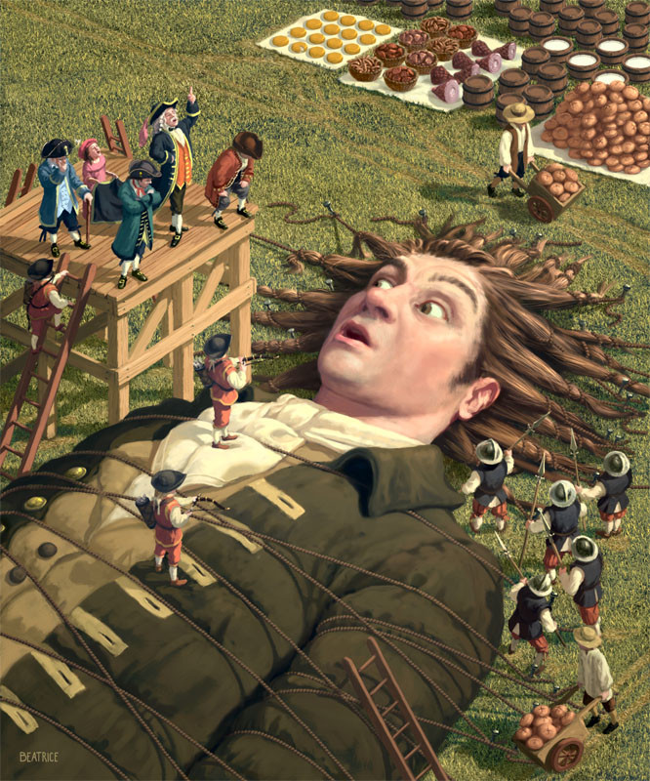
3. Svibanj je godine 1699., Lemuel Gulliver nalazi se na prvom putovanju. Nakon brodoloma postaje zatočenik na otoku. Kako se zovu stanovnici tog otoka?

Slide 5
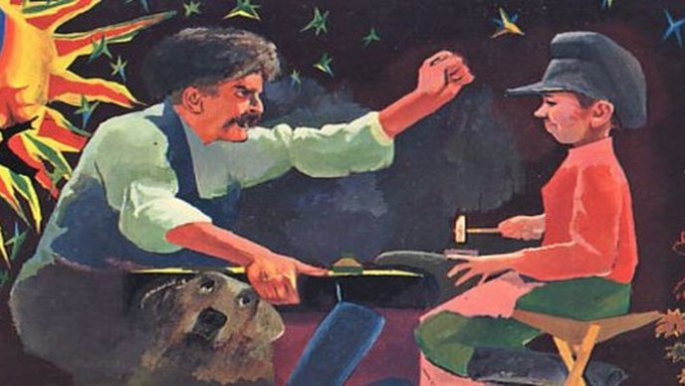
4. Ime autora i knjige uz koju vežemo ovu ilustraciju.
(Napisati puni naziv književnog djela!) djela!)

Slide 6
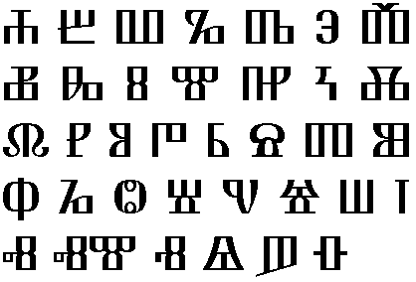
5. Najpoznatiji spomenik pisan glagoljicom je ___________________________
Kojim tipom glagoljice je pisan? (bonus bodovi)

Slide 7
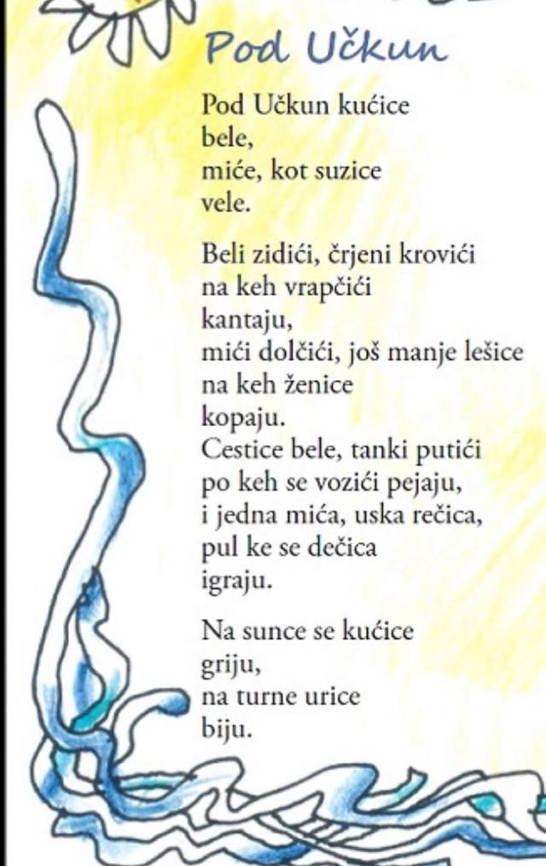
6. Ova pjesma veže se uz ____________ narječje.

Slide 8
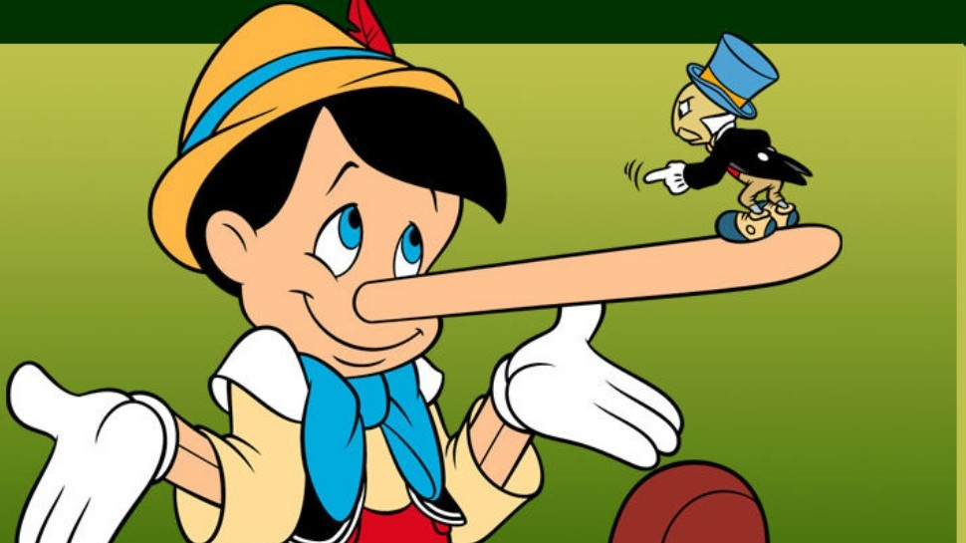
7. Carlo Collodi književni je otac ovog lažljivog dječaka.
Stolar Gepetto izrezbario ga je od drveta.
Tko ga je oživio?

Slide 9
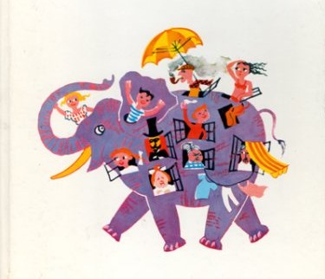
8. Autor i ime knjige.

Slide 10
9. Sanja Pilić poznata je po uspješnim romanima za djecu i mladež.
Ako znate ime njene majke biti će vam jasno od koga je naslijedila talent.
Njena majka je _________?

Slide 11
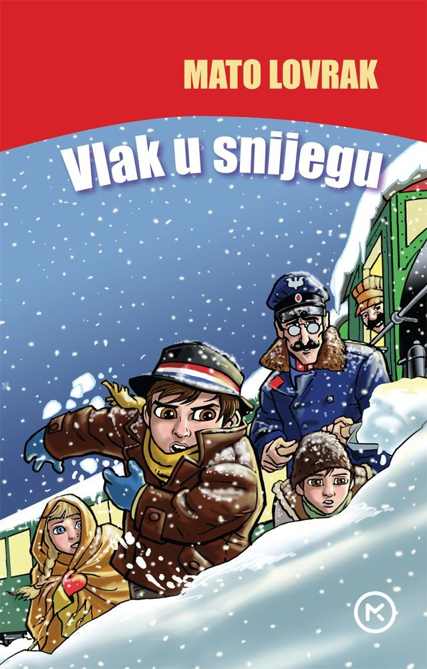
10. Roman ‘Vlak u snijegu’Mate Lovraka, donosi nam priču o skupini djece koja se prilikom povratka s izleta iz Zagreba nađu zatrpani snijegom.
Kako se zove selo u koje se vraćaju?
(Dodatni bodovi ako znate i ime zaselka iz kojeg dolaze glavni likovi: Ljuban, Draga, Pero ☺ )

Slide 12
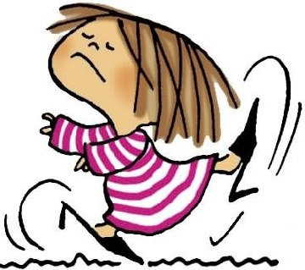
12. Autor stripa je Ivica Bednjanec. Ova mala prgava djevojčica prvi put se predstavila javnosti u časopisu Smib, 1986. godine.
Njeno ime je ________________

Slide 13
12. Napišite današnja imena ovih antičkih gradova:
Mursa
Cibalae
Marsonia

Slide 14
13. Pale uđe u mljekarnicu, ali i ona je bila potpuno prazna. Nema prodavača, nema kupaca. I na ulici nema nikoga, ni žive duše. Ne voze automobili, ne voze tramvaji, ne prolaze ljudi. Nigdje nikoga. Nigdje ni jednog čovjeka, ni jednog čovječuljka. PALE JE SAM NA CIJELOM SVIJETU!
Nakon što je isprobao sve što je njegovo dječačko srce htjelo, Pale je odlučio upravljati jednim prijevoznim sredstvom tik prije nego što se probudio. Čime je Pale upravljao?

Slide 15
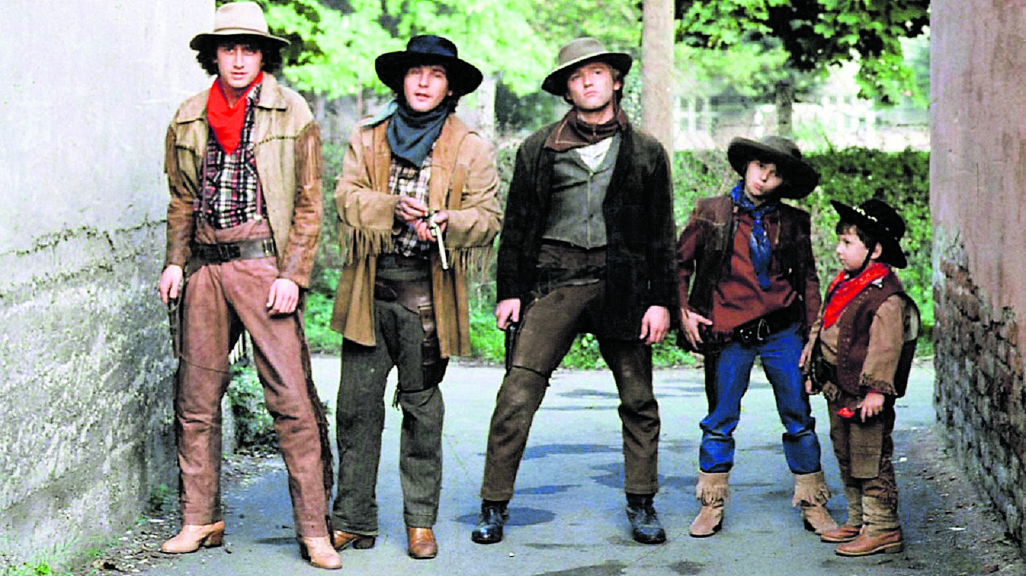
14. Ova velika i vesela obitelj dolazi iz Zagreba, točnije iz Zaselka.
Kako se prezivaju?

Slide 16
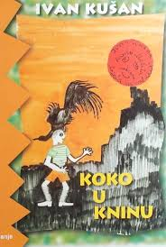
15. Ivan Kušan autor je nekoliko knjiga u kojima je glavni lik dječak Koko Milić.
Nadimak Koko koristi jer mu se ne sviđa pravo ime,
a zove se _______________.

Slide 17
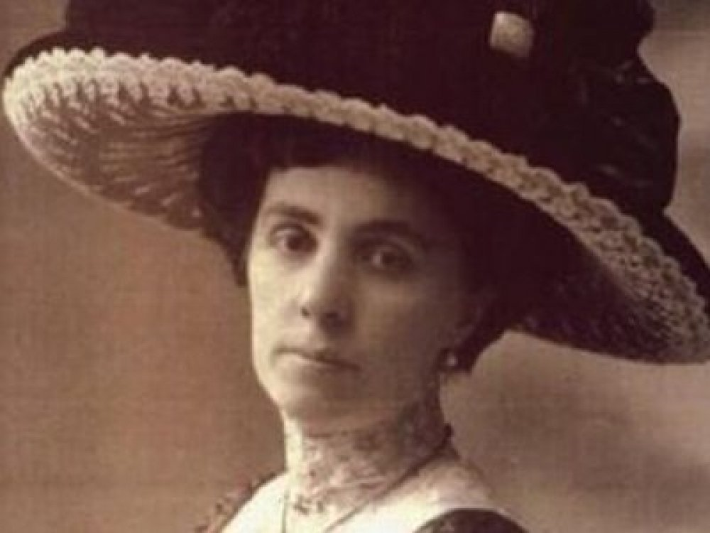
16. Ivana Brlić-Mažuranić izuzetna je književnica koja je nakon života dobila nadimak koji ju uspoređuje s jednim svjetski poznatim dječjim piscem. Nadimak je _______________

Slide 18
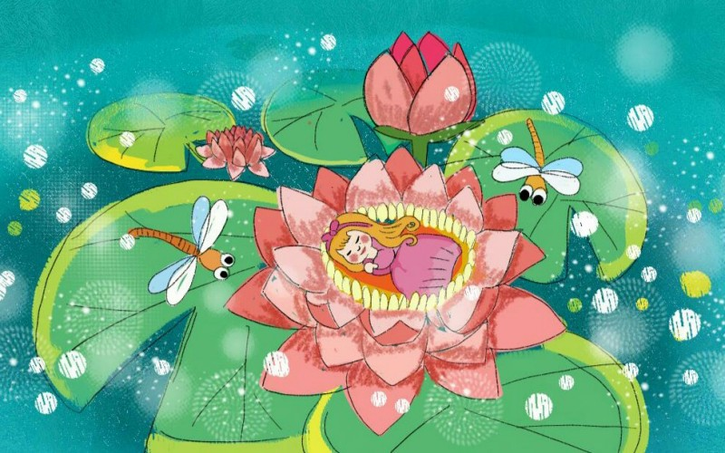
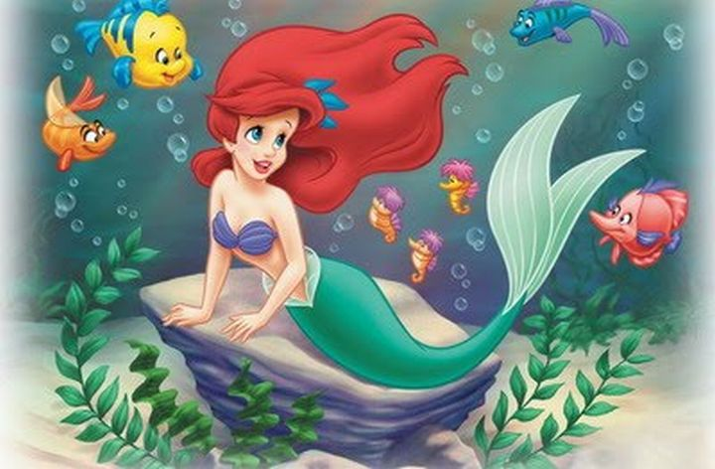
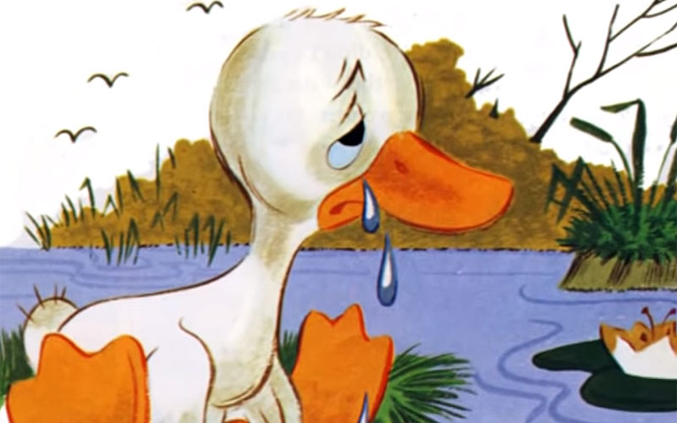
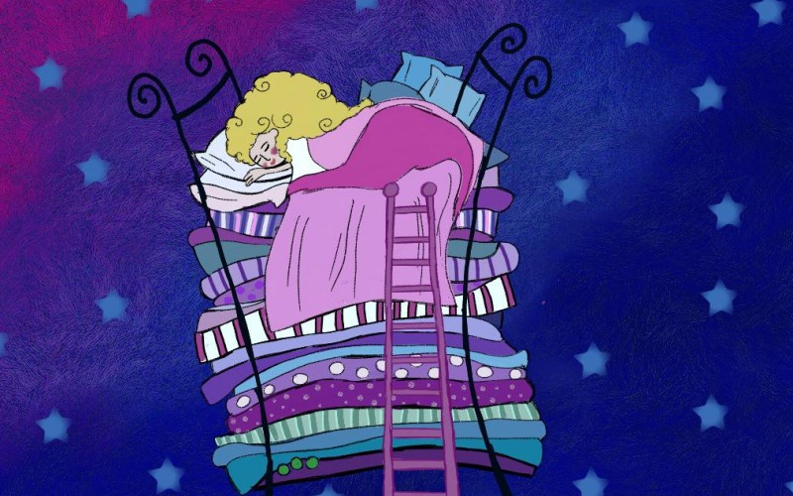
17.
17.

Slide 19
18. Zaljubljen do __________
Kako je ____________
____________ pismo
_____________ u mojoj glavi
Sretni _______________
Autor je ______________________

Slide 20
19. U ovoj priči Sunčane Škrinjarić maslačak je dobio najljepšu haljinu za bal uz pomoć ________.

Slide 21
20. Male priče o velikim slovima, Nevidljiva iva, Šumar ima šumu na dlanu, Ja magarac.
Uz kojeg pisca povezujemo ove naslove?

Slide 22
21. U knjizi Junaci Pavlove ulice, dječaci se bore za grund, svoje igralište. Na kraju knjiga Nemčekova smrt sve ih potrese i nauči važnu životnu lekciju.
Kako se zove pisac koji je rasplakao mnogu djecu? ☹

Slide 23
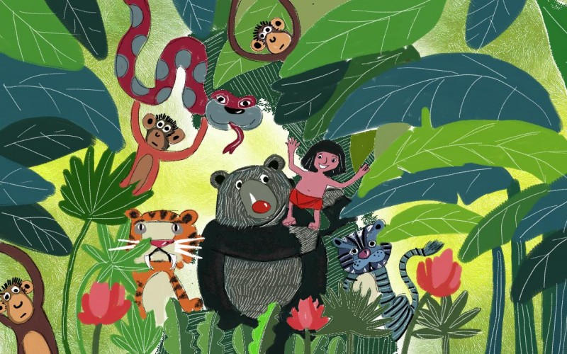
22. Kako se zove dječak iz džungle?

Slide 24
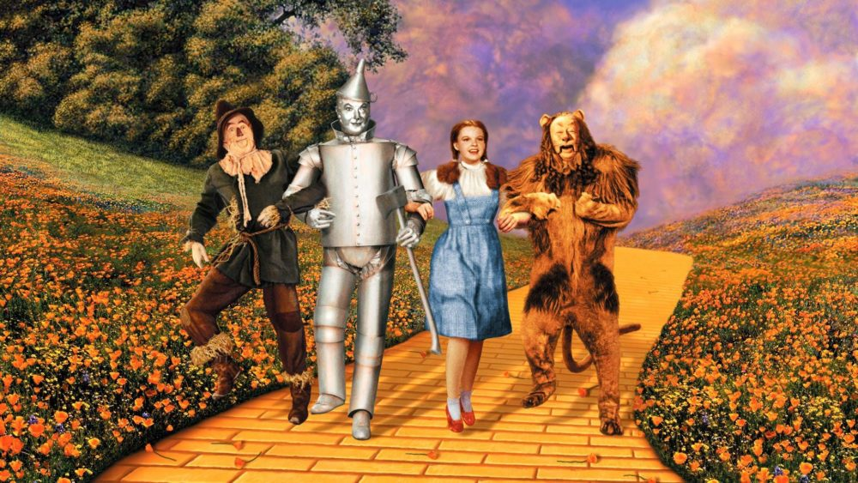
23. Iz koje države su Dorothy i psić Toto ‘otrgnuti’ i preselili u čarobnu zemlju Oz?

Slide 25
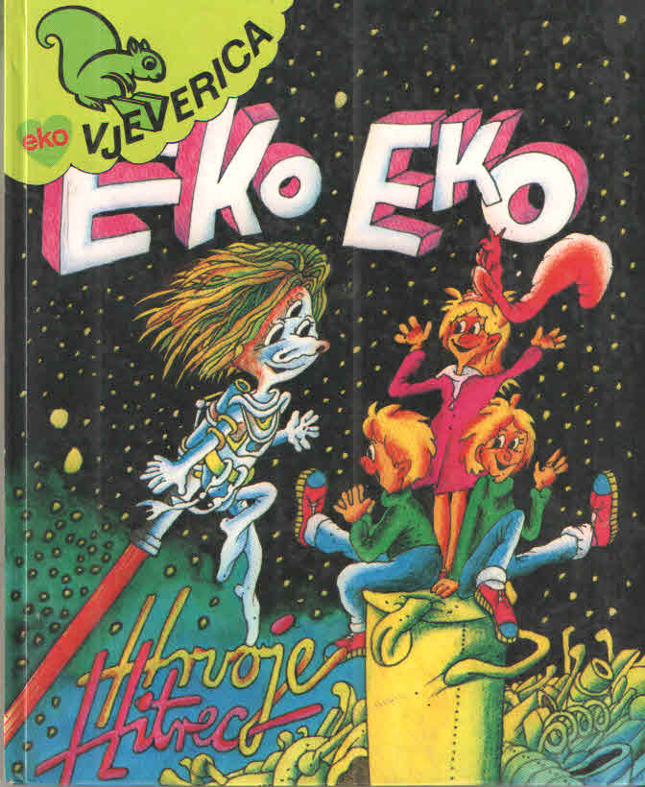
24. Znate li kako se zove planet s kojeg nam dolazi Eko-Eko?

Slide 26
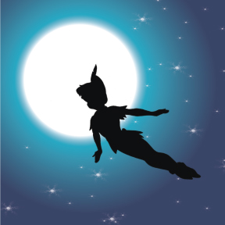
25. U ovoj priči, osim dječaka koji odbija odrasti, neobična je bila i obiteljska dadilja.
Kako se zove pas-dadilja? ☺

Slide 27
…
1. Kako se zove planet s kojeg dolazi Superman?
2. Koji brojevi su najstariji: sumerski, arapski ili rimski?
3. Na koliko brda/brežuljaka je sagrađen Rim?
4. Kako se zove krilati konj iz grčke mitologije?
5. Koga mrzi anglofob?
6. Na poznatoj glavi šećera stoji još poznatiji kip:
Isusa Krista , Kolumba ili Muhameda?
7. Nakon što je Paris oteo lijepu Helenu, odveo ju je u :___?
8. U kojem gradu živi Bruce Wayne?
9. Kako se piše 45 koristeći rimske brojeve?
10. U kojoj video igri plešemo Floss dance?

